Slide 1
处理新零售智能销售数据分析项目的数据
2021/4/15

Slide 2
目录
1
了解新零售智能销售数据分析项目
2
处理库存数据
3
处理订单数据
4
小结

Slide 3
背景
新零售智能销售设备在当今已得到了普及，随之产生了大量的销售数据。通常在原始数据中可能会伴随着一些不完整的、结构不一致的和含噪声的脏数据。为了保证较高质量的分析常常需要对脏数据进行数据预处理。本章主要对新零售智能销售数据分析项目进行简单的介绍，并对库存数据和订单数据进行处理。

Slide 4
任务描述
新零售智能销售设备是商业自动化的常用设备，它不受时间、地点的限制，能节省人力、方便交易。某公司在广东省7个市分别投放29台新零售智能销售设备，但是目前经营状况并不理想。了解该公司后台管理系统数据的基本情况，发掘经营状况不理想的具体原因。

Slide 5
任务分析
（1）了解新零售智能销售的现状。
（2）了解新零售智能销售数据的基本情况。
（3）熟悉新零售智能销售数据分析的步骤与流程。

Slide 6
分析新零售智能销售的现状
国内某新零售企业成立于2016年，主营业务为新零售智能销售设备投放和运营，经营的商品以食品饮料为主。公司投放运营区域覆盖广东省的广州市、深圳市、东莞市、佛山市、珠海市、中山市和韶关市等区域，广泛应用在企事业单位、商场、医院和旅游景点等各类场所。
然而，在激烈的市场竞争环境下，新零售智能销售设备业务出现毛利率增长缓慢、库存不合理、用户的流动性强等诸多困难与问题。因此，某新零售企业在各个区域增加了销售设备的数量，以此来提高市场占有率和企业的竞争力。如何了解新零售智能销售设备的销售情况，畅销的商品又有哪些，什么价格的商品最受欢迎，各个区域的销售情况怎么样，库存的商品结构是否合理，用户有哪些特点等，成为该企业亟待解决的问题。

Slide 7
分析新零售智能销售的现状
某零售企业一直采用一个数据库系统来实现全过程的统一运营管理，数据库系统中包含了订单和库存等销售数据。其中，针对2018年8月的销售数据，订单数据的字段说明如表所示。
字段名称 | 含义 | 字段名称 | 含义
售货机ID | 售货机唯一标识 | 商品名称 | 商品的名称
购买日期 | 客户消费日期 | 购买数量 | 单次购买的数量
订单ID | 订单唯一标识 | 销售单价 | 商品的销售价格
客户ID | 客户唯一标识 | 成本价 | 商品的进货成本
支付方式 | 客户付款方式 | 出货状态 | 订单的出货状态
消费金额 | 单笔消费金额 | 区域 | 售货机投放区域
商品类别 | 商品所属类别

Slide 8
分析新零售智能销售的现状
商品库存数据的字段说明如表所示。
字段名称 | 含义
日期 | 库存状态所属的日期
商品名称 | 商品的名称
商品类别 | 商品所属类别
库存数量 | 某商品的库存数量

Slide 9
分析新零售智能销售的现状
根据企业的经营管理困惑分析企业的需求确定以下分析内容。
（1）处理库存数据和订单数据。
（2）分析商品的销售情况。
（3）分析商品库存。
（4）分析用户行为。
（5）撰写新零售智能销售数据分析报告。

Slide 10
熟悉新零售智能销售数据分析流程
数据分析的目的主要是从大量杂乱无章的数据中发现规律并进行概括总结，提炼出有价值的信息。通过对新零售智能销售数据进行分析能够帮助企业掌握新零售智能销售设备的订单和库存等情况，了解商品需求量和用户偏好，为用户提供精准贴心的服务。新零售智能销售数据分析流程图如图所示。

Slide 11
熟悉新零售智能销售数据分析流程
新零售智能销售数据分析步骤和说明如表所示。
字段名称 | 含义
数据获取 | 数据获取是指根据分析的目的，获取库存数据和订单数据
数据处理 | 数据处理是指借助Excel利用筛选、去除重复值、计数等方法，对库存数据和订单数据进行重复值处理、缺失值处理、异常值处理和日期提取等操作，将数据转换为适用于分析的形式
分析与可视化 | 分析与可视化主要是指通过对销售额、毛利率、销售量、存销比、客单价和复购率等指标分析商品的销售情况、库存和用户行为，发现数据中的规律，并借助图表等可视化的方式来直观地展现数据之间的关联信息，使抽象的信息变得更加清晰、具体，易于观察
分析报告 | 分析报告是以特定的形式把数据分析的过程和结果展示出来，便于需求者了解。分析报告主要包含分析背景与目标、分析思路、分析过程、结论与建议

Slide 12
目录
1
了解新零售智能销售数据分析项目
2
处理库存数据
3
处理订单数据
4
小结

Slide 13
任务描述
在查看【库存数据】工作表时，发现数据中存在重复值，为了避免数据冗余，需要对重复值进行处理。对【库存数据】工作表的日期和商品名称进行合并，查看重复值并进行处理。

Slide 14
任务分析
（1）运用CONCATENATE函数对日期和商品名称进行合并。
（2）利用【条件格式】图标突显重复值。
（3）利用筛选方式查找重复值。
（4）利用【删除重复项】图标删除重复值。

Slide 15
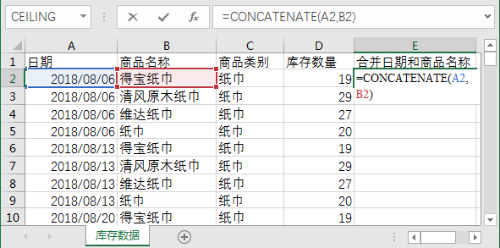
查找重复值
打开【库存数据】工作表，查看库存数据中日期和商品名称的重复值，具体操作如下。
（1）输入公式合并字段。添加“合并日期和商品名称”字段，合并库存数据中的日期和商品名称，选中单元格E2，输入“=CONCATENATE(A2,B2)”，如图所示。

Slide 16
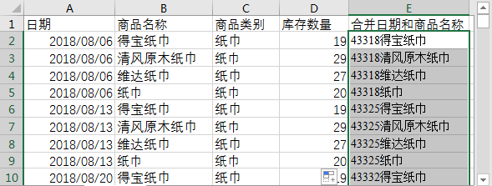
查找重复值
（2）确定公式。按下【Enter】键，将鼠标指针移到单元格E2的右下角，当指针变为黑色加粗的“+”指针时，双击左键即可合并剩下的日期和商品名称，如图所示。
CONCATENATE函数合并的是两个文本字符，在合并日期和商品名称时，因为Excel2016系统会自动将日期格式转换为文本格式（即General格式），所以合并后的日期不是年月日的形式。以日期2018年8月6日为例，Excel默认的日期系统是从1900年1月1日开始，43318即为两日期距离的天数。

Slide 17
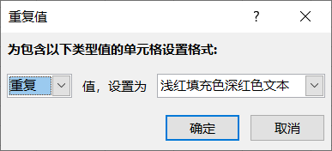
查找重复值
（3）突显重复值。在【开始】选项卡的【样式】命令组中，单击【条件格式】图标，依次选择【突出显示单元格格式(H)】命令和【重复值(D)】命令，弹出【重复值】对话框，如图所示，单击【确定】按钮。

Slide 18
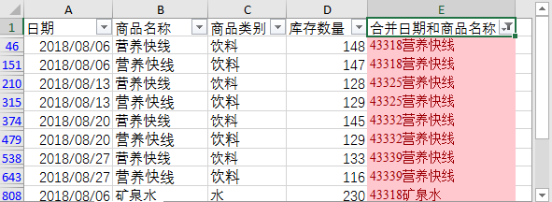
查找重复值
（4）查找重复值。在【数据】选项卡的【排序和筛选】命令组中，单击【筛选】图标。单击“合并日期和商品名称”字段标题旁边的倒三角符号，在下拉菜单中选择【按颜色筛选(I)】命令中的【按单元格颜色筛选】命令，筛选结果如图所示。

Slide 19
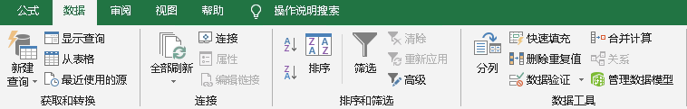
删除重复值
在处理后的【库存数据】工作表中，根据【合并后的日期和商品名称】字段删除重复值。
（1）打开【删除重复项】对话框。选择E列，在【数据】选项卡的【数据工具】命令组中，单击【删除重复项】图标，如图所示，弹出【删除重复值】对话框。

Slide 20
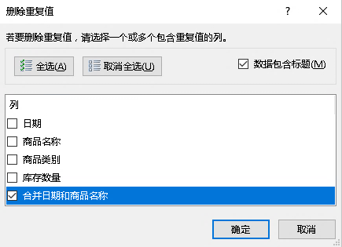
删除重复值
（2）删除重复值。在【删除重复值】对话框中勾选【合并日期和商品名称】选项，如图所示，单击【确定】按钮，即可删除重复值。

Slide 21
删除重复值
（3）删除“合并日期和商品名称”字段内容。仅对库存数据进行重复值处理不需要添加任何字段内容，选择“合并日期和商品名称”字段，右键单击所选内容，在快捷菜单中单击【删除(D)】命令。

Slide 22
删除重复值
在查看【订单数据】时发现，数据存在一定的缺失值和异常值，为避免缺失和异常数据对分析结果造成偏离，需要对缺失值和异常值进行处理。对【订单数据】工作表中的商品名称进行缺失值处理、出货状态和商品类别进行异常值处理。同时，为了使购买日期的数据格式适用于后续的分析，需要提取工作表中的日期和时间数据。

Slide 23
目录
1
了解新零售智能销售数据分析项目
2
处理库存数据
3
处理订单数据
4
小结

Slide 24
任务描述
在查看【订单数据】时发现，数据存在一定的缺失值和异常值，为避免缺失和异常数据对分析结果造成偏离，需要对缺失值和异常值进行处理。对【订单数据】工作表中的商品名称进行缺失值处理、出货状态和商品类别进行异常值处理。同时，为了使购买日期的数据格式适用于后续的分析，需要提取工作表中的日期和时间数据。

Slide 25
任务分析
（1）查看商品名称中的缺失值并对其进行删除。
（2）对出货状态进行去重处理。
（3）查看出货状态中的异常值并对其进行删除。
（4）对商品类别进行去重处理。
（5）查看商品类别中的异常值并对其进行删除。
（6）运用TEXT函数提取购买日期中的日期和时间。

Slide 26
处理缺失值
打开【订单数据】工作表，筛选出商品名称为空的订单数据，并对其进行删除，具体操作如下。
（1）选择【筛选】图标。在【订单数据】工作表中，选择任一非空单元格，在【数据】选项卡的【排序和筛选】命令组中，单击【筛选】图标，此时【订单数据】工作表的字段标题旁边都会显示有一个倒三角符号。

Slide 27
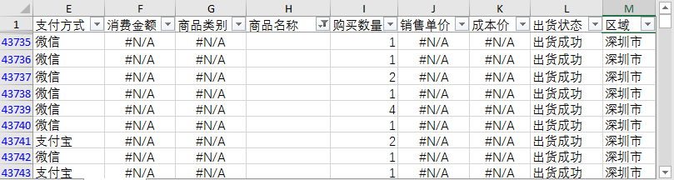
处理缺失值
（2）筛选“商品名称”字段为空的数据。单击“商品名称”字段旁的倒三角符号，在下拉菜单中选择【（空白）】的选项，单击【确定】按钮，得到的效果如图所示。

Slide 28
处理缺失值
（3）删除“商品名称”字段为空的所有行。选择“商品名称”字段为空的所有行，右键单击所选内容，在快捷菜单中单击【删除行】命令，即可删除“商品名称”字段为空的所有行，最后取消筛选。

Slide 29
处理异常值
1.处理出货状态异常值
如果订单数据中存在异常值，那么可能会对分析结果造成一定的影响。因此，需要对【订单数据】工作表中的出货状态和商品类别进行异常值识别和处理。

Slide 30
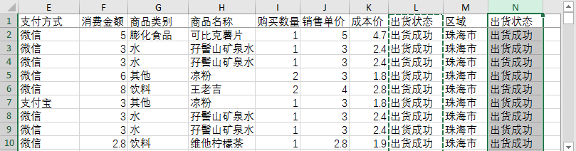
处理异常值
（1）查看出货状态类别
查看出货状态的类别，具体操作步骤如下。
①提取“出货状态”字段。将L列的出货状态复制到N列中，如图所示。

Slide 31
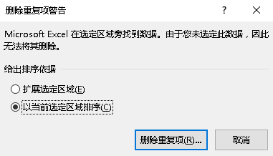
处理异常值
②打开【删除重复项】对话框。选择N列，在【数据】选项卡的【数据工具】命令组中，单击【删除重复项】图标，弹出【删除重复项警告】对话框。
③选择排序依据。在【删除重复项警告】对话框中选择【以当前选定区域排序(C)】，如图所示，单击【删除重复项(R)…】按钮，弹出【删除重复值】对话框。

Slide 32
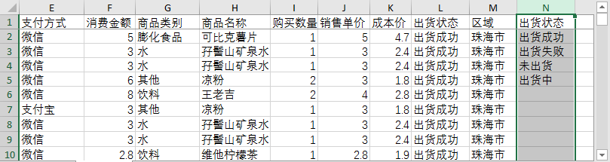
处理异常值
④删除出货状态中的重复项。在【删除重复值】对话框中单击【确定】按钮，得到的效果如图所示。

Slide 33
处理异常值
（2）处理出货状态异常值
出货状态包含了出货成功、出货失败、未出货和出货中，其中出货状态为出货失败、未出货和出货中时表示订单并未交付成功，属于异常数据。在处理异常数据时，需要先查看异常值数量，如果数量较少，那么将可以直接做去除处理。分别使用COUNTIF函数计算各状态的订单数量，具体操作步骤如下。

Slide 34
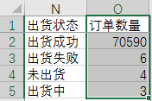
处理异常值
①输入COUNTIF函数。添加“订单数量”字段，选择单元格O2，输入“=COUNTIF($L:$L,N2)”。确定函数，按下【Enter】键即可使用COUNTIF函数统计出货成功的订单数量。填充函数，选择单元格O2，移动鼠标指针到单元格O2的右下角，当指针变为黑色且加粗的“+”指针时，单击左键将鼠标拖至单元格O5，如图所示。

Slide 35
处理异常值
出货状态为出货失败、未出货和出货中的订单数量相对较少，可以直接进行删除。筛选出出货状态为出货失败、未出货和出货中的订单数据，并将其所在的行进行删除，具体操作如下。
②选择【筛选】图标。在【订单数据】工作表中，选择任一非空单元格，在【数据】选项卡的【排序和筛选】命令组中，单击【筛选】图标，此时【订单数据】工作表字段标题旁边会显示有一个倒三角符号。

Slide 36
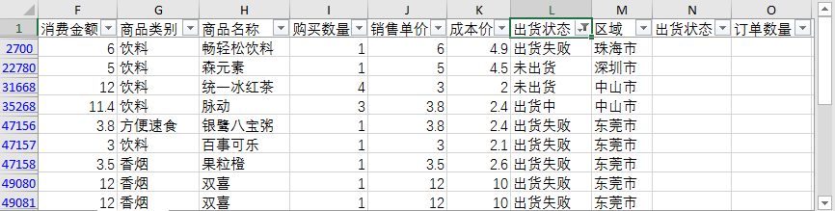
处理异常值
③筛选出货状态异常值。单击“出货状态”字段旁的倒三角符号，在下拉菜单中选择“出货失败”“未出货”和“出货中”3个选项，单击【确定】按钮，得到的效果如图所示。
④删除异常值。选择筛选后出货状态为“出货失败”“未出货”和“出货中”的所有行，右键单击所选内容，在快捷菜单中单击【删除行】命令，即可删除选中的所有行，最后取消筛选。

Slide 37
处理异常值
2.处理商品类别异常值
（1）查看商品类别种类
在进行出货状态异常值处理后的【订单数据】工作表中，对商品类别去重，查看商品类别的种类，具体步骤如下。

Slide 38
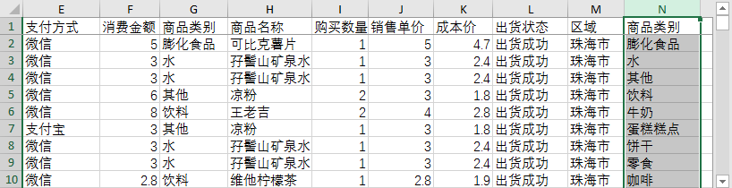
处理异常值
①删除“商品类别”字段中的重复项。将商品类别复制到N列，根据处理出货状态异常值中删除出货状态重复值的方法，对商品类别进行去重，所得结果如图所示。

Slide 39
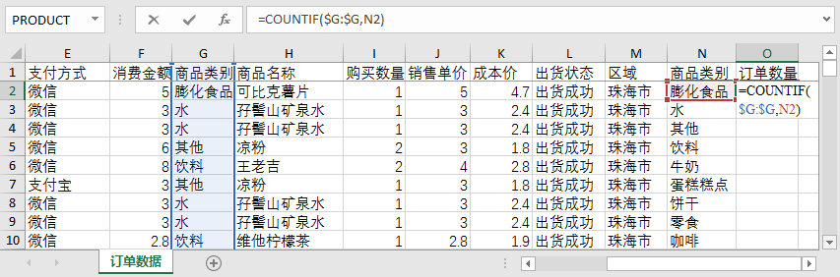
处理异常值
②输入公式。添加“订单数量”字段，选择单元格O2，输入“=COUNTIF($G:$G,N2)”，如图所示。

Slide 40
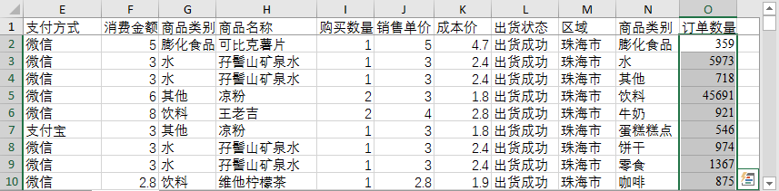
处理异常值
③确认公式。按下【Enter】键即可使用COUNTIF函数统计商品类别为“膨化食品”的订单数量，并使用填充的方式统计出剩余的商品类别的订单数量，如图所示。

Slide 41
处理异常值
（2）处理商品类别异常值
由商品类别的订单数量的统计结果可知，存在有商品类别为0的情况。数据中的商品类别为文本字符，类别为0可能是系统存放时发生错误，属于异常数据，且商品类别为0的订单数量是8，数据量相对较少，可以直接进行删除操作。筛选出商品类别为0的销售数据，并将其所在的行进行删除，具体操作如下。

Slide 42
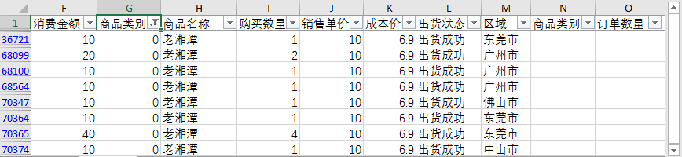
处理异常值
①择【筛选】图标。在【订单数据】工作表中，选择任一非空单元格，在【数据】选项卡的【排序和筛选】命令组中，单击【筛选】图标，此时【订单数据】工作表的字段标题旁边会显示有一个倒三角符号。
②筛选“商品类别”字段中的异常值。单击“商品类别”字段旁的倒三角符号，在下拉菜单中选择【0】选项，单击【确定】按钮，得到的效果如图所示。

Slide 43
处理异常值
③删除异常值。右键单击商品类别为【0】的所有行，选择快捷菜单中的【删除行(D)】命令，并单击删除命令删除选中的所有行，最后取消筛选。

Slide 44
提取日期
TEXT函数可通过格式代码向数字应用格式，进而更改数字的显示方式。TAXT函数的使用格式如下。
TEXT函数常用参数及其解释如表所示。
TEXT(value,format_text)
参数 | 参数解释
value | 必需。表示要应用格式的数字。可以是数值、计算结果为数字值的公式，或对包含数字值的单元格的引用
format_text | 必需。表示文本字符串的数字格式，为“单元格格式”对话框中“数字”选项卡上“分类”框中的文本形式的数字格式

Slide 45
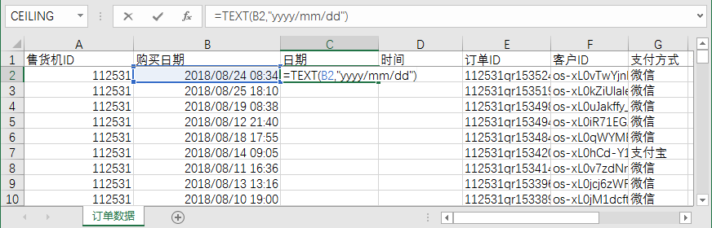
提取日期
在处理后的【订单数据】工作表中，采用TEXT函数对购买日期进行日期和时间的提取，具体操作步骤如下。
（1）输入公式提取日期。在B列后插入两列，并将字段名设置为“日期”和“时间”，选择单元格C2，输入“=TEXT(B2,"yyyy/mm/dd")”，如图所示。

Slide 46
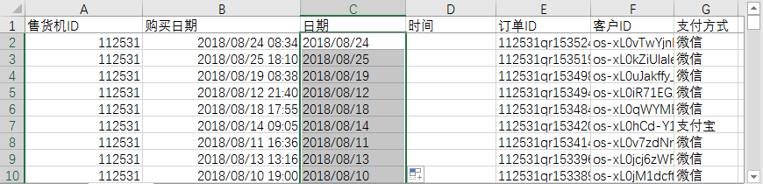
提取日期
（2）确认公式。按下【Enter】键即可使用TEXT函数提取第一天记录的日期，并使用填充的方式提取所有记录的日期，如图所示。

Slide 47
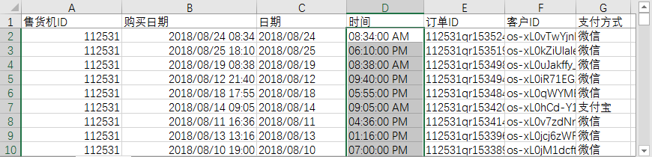
提取日期
（3）输入公式提取时间。选择单元格D2，输入“=TEXT(B2,"hh:mm:ss AM/PM")”。确认公式，按下【Enter】键即可使用TEXT函数提取第一天记录的时间，并使用填充的方式提取所有记录的时间，如图所示。

Slide 48
目录
1
了解新零售智能销售数据分析项目
2
处理库存数据
3
处理订单数据
4
小结

Slide 49
小结
本章主要介绍了新零售智能销售的现状和新零售智能销售数据分析的流程，以及新零售智能销售数据中库存数据和订单数据的处理步骤。其中，处理库存数据的步骤包括了查看和删除重复值；处理订单数据的步骤包括对商品名称中的缺失值进行删除、对出货状态与商品类别中的异常值进行处理，以及提取日期和时间数据。

Slide 50
相关的实训、课程视频等资源：
https://edu.tipdm.org
相关的培训动态：
http://www.tipdm.com/pxdt/index.jhtml

